Slide 1

新春年会盛典
携手同行 共创辉煌
2026年1月 除夕夜

Slide 2
年会流程
年度回顾与成就展示
优秀员工表彰
01
02
回首2025，我们共同走过的辉煌历程
致敬榜样，感谢每一位奋斗者
领导寄语与新年展望
文艺表演与抽奖环节
03
04
擘画蓝图，开启2026崭新篇章
欢声笑语，共度新春佳节
精彩即将呈现

Slide 3
第一篇章
岁月留香·年度回顾
回望来时的路，珍藏每一份成长

Slide 4
2025年度大事记
Q1
第一季度 奠基起航
完成A轮融资，团队规模突破100人，新办公室正式启用。启动三大核心产品研发，
与5家世界500强企业建立战略合作。
Q2
第二季度 创新突破
核心产品正式上线，获得行业权威奖项。营收同比增长150%，客户满意度达95%以上。
成功举办首届技术峰会。
Q3
第三季度 跨越发展
国际市场全面拓展，海外业务占比达30%。收购两家创新企业，技术专利突破50项。
荣获国家级高新技术企业认定。
第四季度 硕果盈枝
Q4
全年营收突破5亿元，用户规模达500万。成功完成B轮融资，估值达50亿元。
获评"年度最佳雇主"。

Slide 5
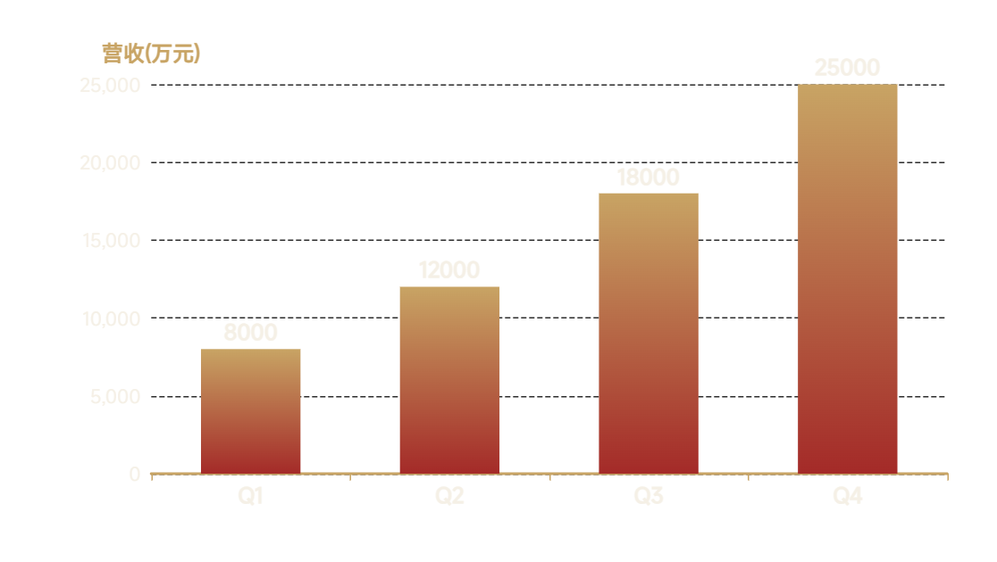
辉煌业绩 感恩有你
2025年核心业绩指标
+180%
营收增长
500万
用户规模
每一份成就都凝聚着大家的汗水与智慧， 感恩每一位伙伴的辛勤付出！
15项
行业大奖

Slide 6
第二篇章
第二篇章
荣耀时刻·表彰盛典
致敬榜样，让荣耀照亮未来

Slide 7
优秀员工风采
张明远
李雨婷
王志强
陈小美
年度MVP
最佳创新奖
最佳团队领袖
最佳服务奖
业绩突破800万，
客户满意度100%
主导3项技术专利，
创新方案节省成本200万
带领团队完成50+项目，
培养新人12名
零投诉记录，
收到客户感谢信50+封
优秀团队奖
特别贡献奖
技术研发部：完成产品迭代20+版本，技术创新引领行业
危机处理小组：成功应对重大挑战，保障公司稳健运营
市场销售部：超额完成年度目标150%，开拓新市场5个
文化委员会：打造温暖企业文化，员工满意度提升至98%

Slide 8
五年十年服务奖
十年功勋奖
五年奉献奖
十年如一日，他们用青春和汗水见证了企业的成长与辉煌。从初创到标杆，每一步都凝聚着他们的心血与智慧。
五年风雨兼程，他们与企业同呼吸共命运。用专业和执着，在各自岗位上发光发热，为企业的稳健发展保驾护航。
刘伟强
2015.01 - 至今
联合创始人 · CTO
11年
马晓芳
李志强
HR总监
销售经理
7年
6年
张丽华
2014.06 - 至今
财务总监
11.5年
孙建国
2013.09 - 至今
王思琪
陈浩然
技术专家
12年
产品经理
技术主管
5.5年
5年

Slide 9
第三篇章
锦绣前程·新年展望
擘画未来，让梦想照亮征程

Slide 10
2026年战略规划
战略目标
实现营收10亿元目标，用户规模突破1000万。 完成C轮融资，估值达到100亿元，成为行业独角兽企业。
营收翻倍
市场领先
市场拓展
深耕国内市场，开拓10个新城市。加速国际化布局，进入东南亚和 欧洲市场。海外业务占比提升至50%。
国内领先
全球布局
技术创新
新增技术专利100项，AI技术达到国际领先水平。建立3个海外研发中心，研发团队规模扩大至300人。
技术领先
持续创新

Slide 11
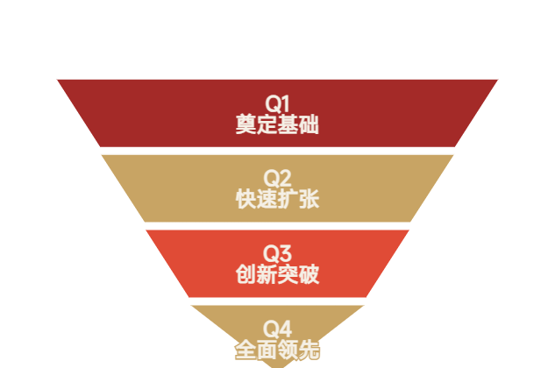
2026年战略规划
发展路线图
核心举措
启动"千里马"人才计划
建立客户成功中心
发布企业社会责任报告
打造学习型组织

Slide 12
领导寄语
亲爱的伙伴们，回首2025，我们披荆斩棘，创造了令人瞩目的辉煌成就。
这一年，我们不仅实现了业绩的跨越式增长，更重要的是，我们锤炼出了
一支能打硬仗的优秀团队。
2026年，站在新的起点上，我们将以更加坚定的信念， 更加昂扬的斗志，
向着行业领军者的目标奋勇前进。 我相信，只要我们团结一心，就没有
克服不了的困难； 只要我们持续创新，就能开创更加美好的明天。
让我们携手并进，用智慧和汗水书写2026的辉煌篇章！
以人为本
持续创新
客户至上
追求卓越

Slide 13
新春快乐 万事如意
感谢有你，一路同行
让我们携手迎接更加辉煌的2026！
2026年 · 新征程 · 新辉煌

